Slide 1


সবাইকে শুভেচ্ছা

Slide 2
পরিচিতি
শিক্ষক পরিচিতি
মোছাঃ আলেয়া খাতুন
(আই ডি ১২)
সহকারী কম্পিউটার শিক্ষক
নান্দ রায়পুর উচ্চ বিদ্যালয়, ওয়ালিয়া,
লালপুর, নাটোর।
পাঠ পরিচিতি
শ্রেণীঃ ৭ম
বিষয়ঃ তথ্য ও যোগাযোগ প্রযুক্তি
পাঠের অধ্যায়ঃ ২য়
পাঠ-৮ : ইনপুট ডিভাইস

Slide 3
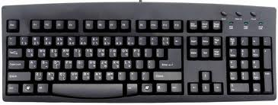
নিচের ছবি দেখ এবং নাম বল ও কোন ধরণের ডিভাইস তা বল

Slide 4
ইনপুট ডিভাইস

Slide 5
শিখনফল
এই পাঠ শেষে শিক্ষার্থীরা---
ইনপুট ডিভাইস কী তা বলতে পারবে।
কয়েকটি ইনপুট ডিভাইস এর নাম লিখতে পারবে।
কী বোর্ড, মাউস এবং মাইক্রোফোন এর বৈশিষ্ট্য দিতে পারবে।

Slide 6

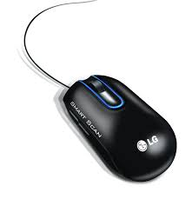
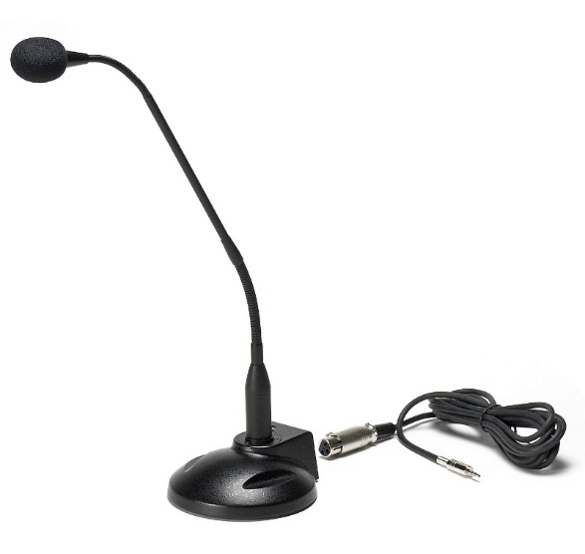
কী বোর্ড
সিডি
মাউস
মাক্রোফোন

Slide 7
কর্মপত্র -১ ইনপুট ডিভাইস কী?
একক কাজ

Slide 8
সমাধানঃ
কম্পিউটারে যে যন্ত্রের সাহায্যে তথ্য, উপাত্ত প্রদান করা হয় তাকে ইনপুট ডিভাইস বলে।

Slide 9

স্ক্যনার

Slide 10
কর্মপত্র -২ কয়েকটি ইনপুট ডিভাইস এর নাম খাতায় লিখঃ
জোড়ায় কাজ

Slide 11
সমাধান
কী বোর্ড, মাউস, মাক্রোফোন,

Slide 15
কর্মপত্র -৩
কী বোর্ড, মাউস, মাইক্রোফোনের ২টি করে বৈশিষ্ট লিখ
দলগত কাজ

Slide 16
সমাধান
কী বোর্ডঃ
কী বোর্ড একটি প্রধান ইনপুট ডিভাইস।
কী বোর্ডের বোতাম চেপে নির্দেশ দেওয়া হয়।
মাউসঃ
মাউসের দুইটি বাটন ও একটি স্ক্রল চক্র থাকে।
চিত্রভিত্তিক অপারেটিং সিস্টেম মাউসের ব্যবহার লক্ষ করা যায়।
মাইক্রোফোনঃ
ইন্টারনেটে যোগাযোগ করার জন্য এটি জনপ্রিয়।
আমাদের কথা, গান বা যেকোন ধরনের শব্দ মাইক্রোফোনের মাধ্যমে কম্পিউটারের প্রবেশ করানো যায়।

Slide 17
মূল্যায়ন
১। কী বোর্ড কোন ধরনের ডিভাইস?
(ক) ইনপুট (খ) আউটপুট (গ) মেমরি (ঘ) স্টোরেজ
২। মাউসে কয়টি বাটন আছে?
(ক) ১টি (খ) ২টি (গ) ৩টি (ঘ) ৪টি
৩। আমাদের কথা, গান এবং যে কোন ধরনের শব্দ কম্পিউটারে প্রবেশ করানোর যন্ত্রটির নাম কী?
(ক) কী বোর্ড (খ) মাউস (গ) মাইক্রোফোন (ঘ) সিডি

Slide 18
বাড়ির কাজ
কী বোর্ড দিয়ে কি কি কাজ করা যায় লিখে আনবে ।

Slide 19

ধন্যবাদ

